Slide 1
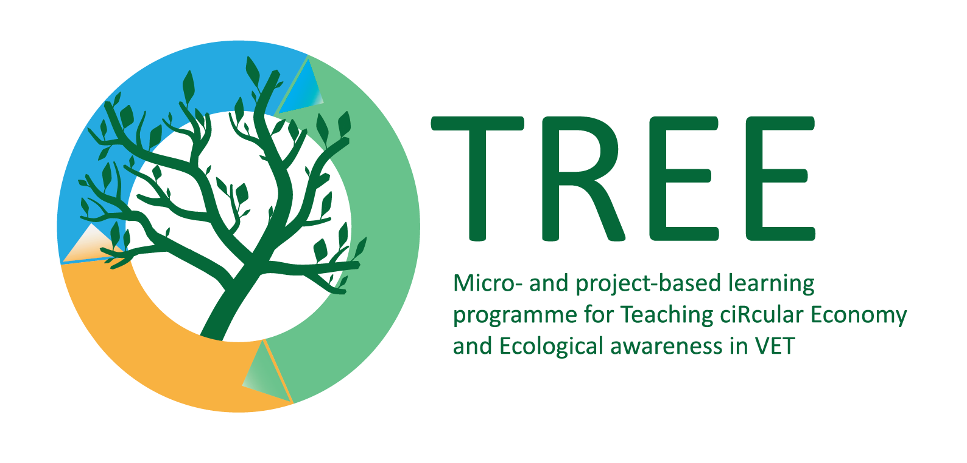
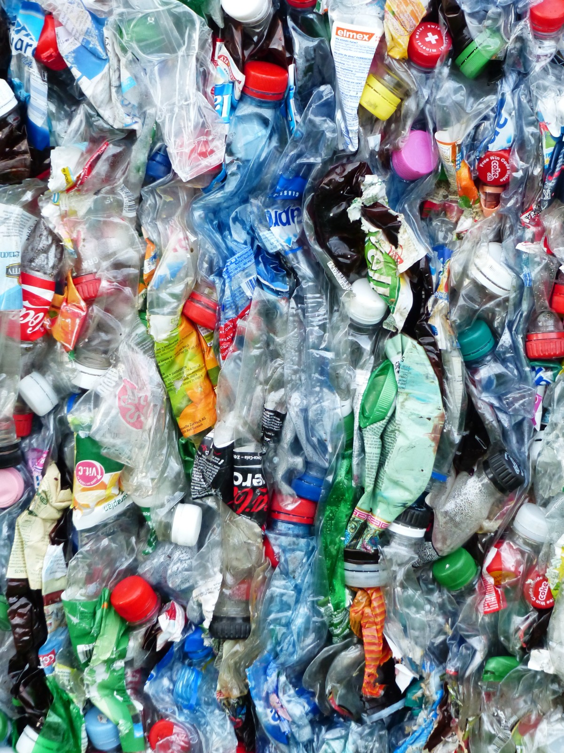
Алтернативи на пластмасовите опаковки
Ключови думи: Пакетиране, биопластмаси
https://c.pxhere.com/photos/f3/e1/plastic_bottles_bottles_recycling_environmental_protection_circuit_garbage_plastic_pressed-1125470.jpg!d
The European Commission’s support for the production of this publication does not constitute an endorsement of the contents, which reflect the views only of the authors, and the Commission cannot be held responsible for any use which may be made of the information contained therein.

Slide 2
Учебни цели
Да разберат какво представляват опаковките
Да разберат защо отпадъците от опаковки са голям екологичен проблем
Да разберат какви са алтернативите за пластмасовите опаковки

Slide 3
Засегнати зелени умения
творческо разрешаване на проблеми
напредничаво мислене
умения за мониторинг/наблюдение
аналитични умения
предотвратяване на замърсяването
еко дизайн
управленчески умения
количествена оценка на въздействието
научни умения

Slide 4
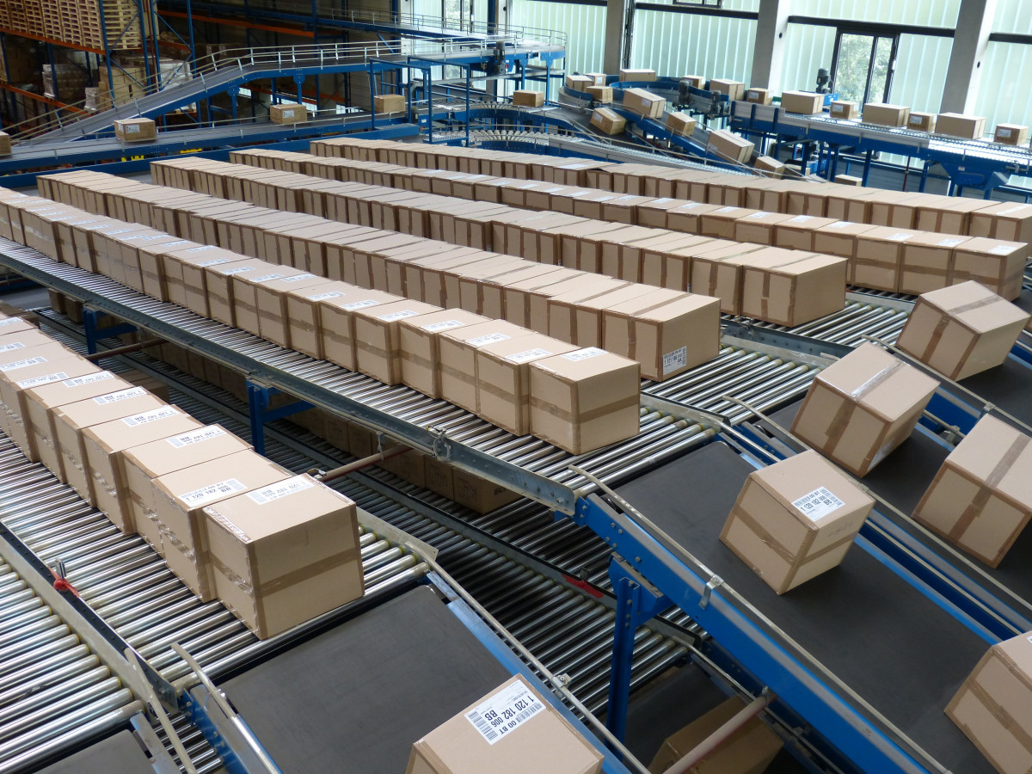
ДЕФИНИЦИЯ
“Опаковка“ означава всички продукти, направени от материал от всякакво естество, използвани, за да се поставят в тях, съхраняват, пренасят, доставят и представят стоки, от сурови материали до обработени стоки, от производителя до потребителя.
https://c.pxhere.com/photos/89/89/logistics_stock_transport_shipping_crane_cargo_freight_transport_shelf-1070638.jpg!d
(ДИРЕКТИВА НА ЕВРОПЕЙСКИЯ ПАРЛАМЕНТ И НА СЪВЕТА 94/62/EC of 20 Декември 1994 за опаковките и отпадъците от опаковки)

Slide 5
ВЪВЕДЕНИЕ
„Опаковката“ включва само:
а) търговска опаковка или първична опаковка, т.е. опаковка на единица стока за продажба на крайния потребител;
б) групова опаковка или вторична опаковка, т.е. опаковка за група от определен брой единици стока; тя се отстранява от продукта, без да се отразява на качествата му.
в) транспортна опаковка или третична опаковка, т.е. опаковка, замислена за улесняване на пренасянето и транспорта на брой артикули или групови опаковки;

Slide 6
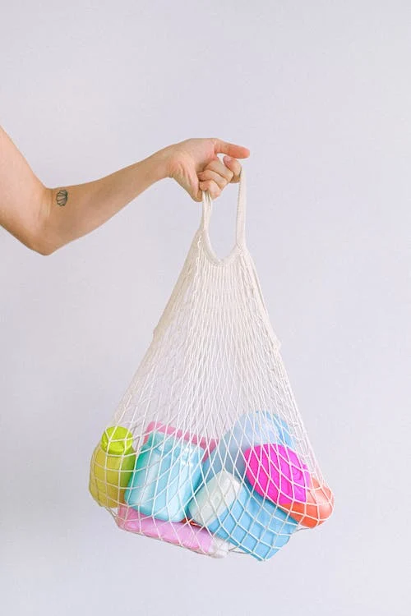
ВЪВЕДЕНИЕ
На отпадъците от опаковки се обръща специално внимание на световно ниво. Основният проблем на отпадъците от опаковки е, че те имат много кратък жизнен цикъл от производството им до преминаването им в отпадък.
Най-голям проблем за околната среда представляват отпадъците от пластмасови опаковки. Поради това и целите на ЕС са до 31 декември 2025 г. да се рециклират най-малко 50% от теглото на отпадъците от пластмасови опаковки. Друг начин за намаляването на отпадъците от пластмасови опаковки е намиране на алтернативи за пластмасовите опаковки.
https://images.pexels.com/photos/5218017/pexels-photo-5218017.jpeg?auto=compress&cs=tinysrgb&w=1260&h=750&dpr=1

Slide 7
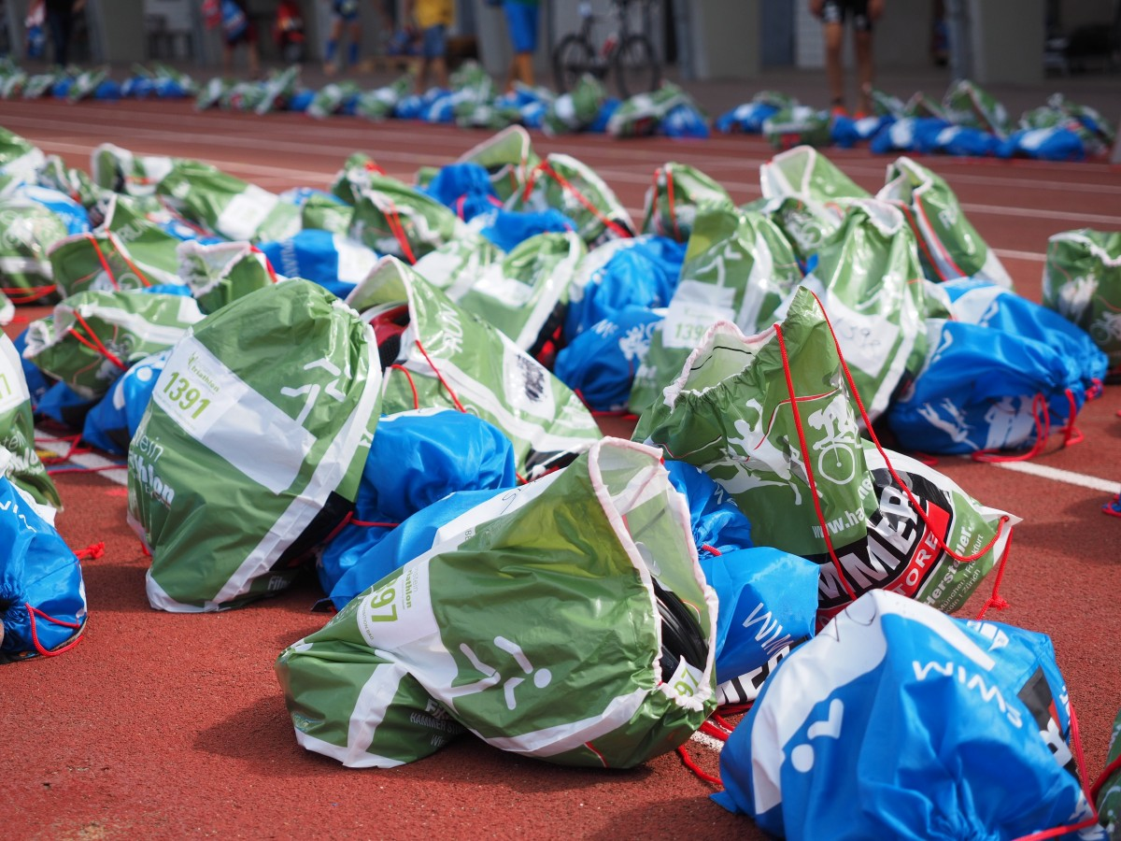
ТЕМА 1 : Алтернативи на пластмасовите опаковки
Биопластмаса. Биопластмасата е вид пластмасов материал, произведен от биоразградими източници, като зеленчуци, ориз и други органични и растителни съединения. Биопластмасите обикновено се създават от селскостопански продукти и микроорганизми. (Nathan Dube, 2020)
https://c.pxhere.com/photos/a8/82/luggage_bag_transport_bag_bags_clothes_transport_luggage_bag_plastic_bags_plastic_bag-1405580.jpg!d

Slide 8
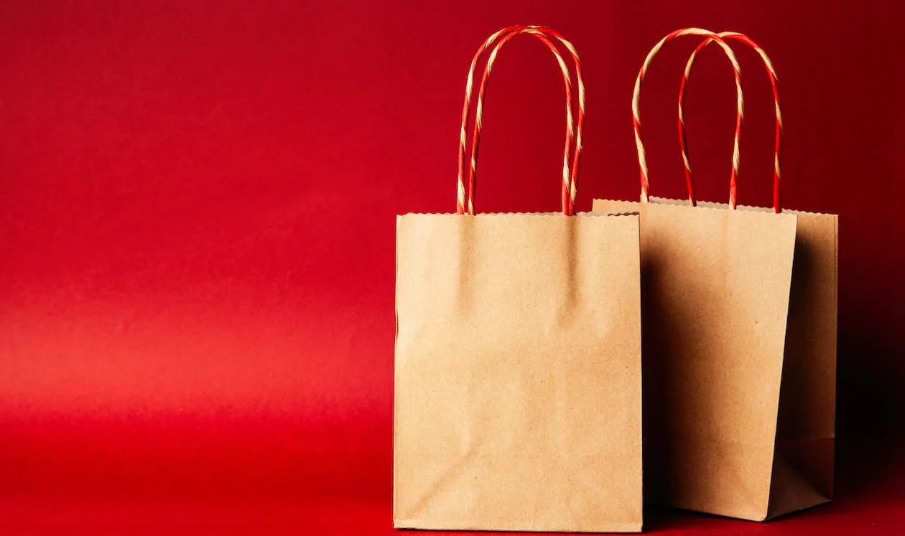
ТЕМА 1 : Алтернативи на пластмасовите опаковки
Велпапе кутии. Те са друга алтернатива на пластмасата. Те съществуват от много дълго време и са популярна форма на опаковка от десетилетия. (Нейтън Дюб, 2020 г.)
https://images.pexels.com/photos/1666067/pexels-photo-1666067.jpeg?auto=compress&cs=tinysrgb&w=1260&h=750&dpr=1

Slide 9
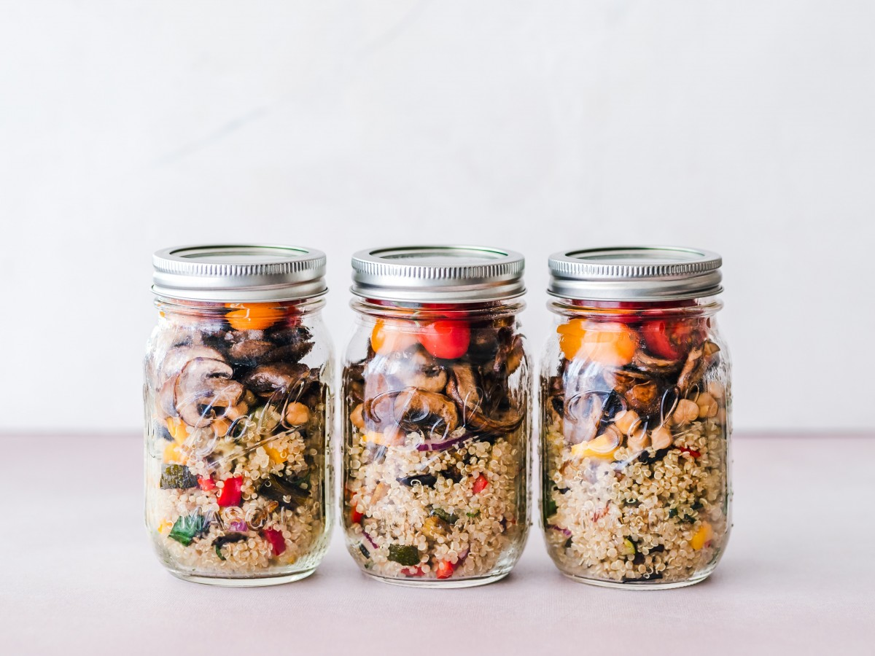
ТЕМА 1 : Алтернативи на пластмасовите опаковки
Стъклени съдове. Стъклото често се смята за отлична алтернатива на пластмасата, защото е лесно за рециклиране. Стъклото е един от най-старите опаковъчни материали в света. Стъклото се използва за опаковане на всякакви продукти. От вино и уиски до бонбони и пуканки, стъклото се използва за опаковане на милиони артикули по целия свят. (Нейтън Дюб, 2020 г.)
https://c.pxhere.com/photos/b7/34/close_up_colors_containers_delicious_food_food_container_glass_healthy-1556469.jpg!d

Slide 10
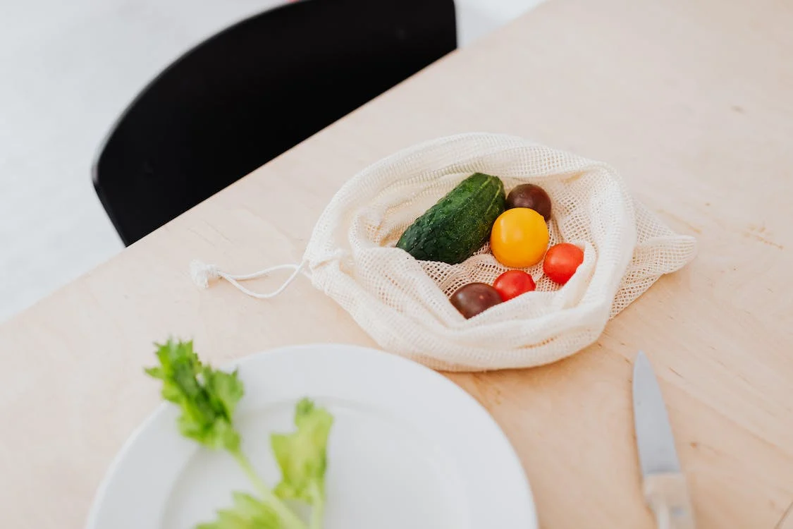
ТЕМА 1 : Алтернативи на пластмасовите опаковки
Памучни торбички. Заменете пластмасовите чанти за пазаруване с чанти за многократна употреба от органичен памук. Повече от 1 милион найлонови торбички се изхвърлят всяка минута. В световен мащаб използваме над 500 милиарда найлонови торбички всяка година, което се равнява на 150 за всеки човек на Земята.
https://images.pexels.com/photos/5237897/pexels-photo-5237897.jpeg?auto=compress&cs=tinysrgb&w=1260&h=750&dpr=1

Slide 11
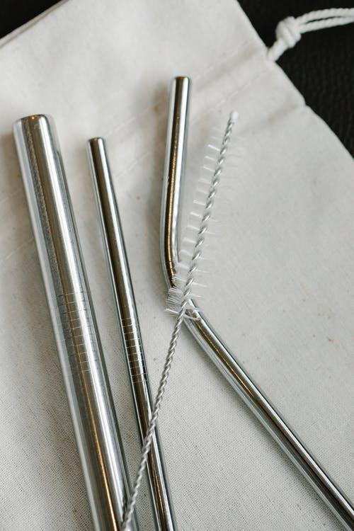
ТЕМА 1 : Алтернативи на пластмасовите опаковки
Неръждаема стомана. Неръждаемата стомана е издръжлива и устойчива на топлина, която прави безопасен избор за съхранение на хранилище. Тя също може да се използва многократно и рециклира. (Амбър Чарлз, 2021 г.)
https://images.pexels.com/photos/7262894/pexels-photo-7262894.jpeg

Slide 12
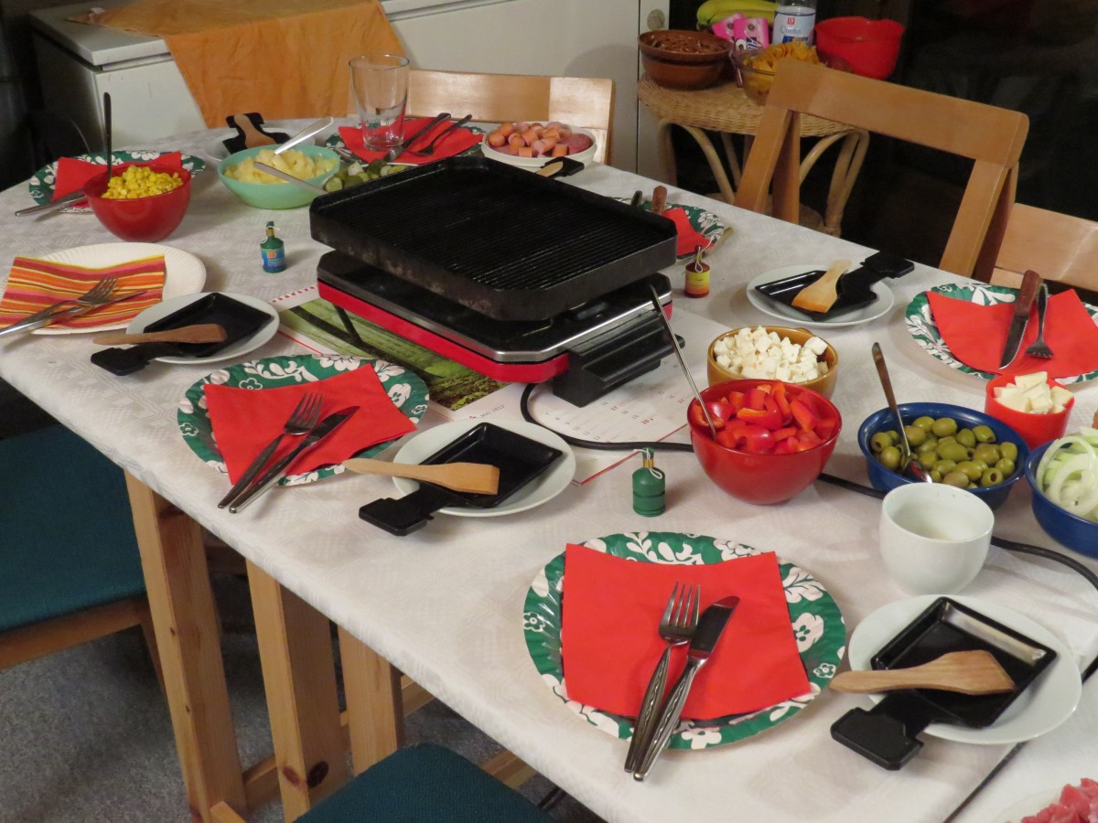
ТЕМА 1 : Алтернативи на пластмасовите опаковки
Оризов хуск. Оризовият хуск е остатъчен продукт от отглеждането на ориз, който е евтин, възобновяем и биоразградим. Оризовата обвивка е един от основните селскостопански остатъци, произведени като страничен продукт по време на преработката на ориз. Съдържанието на лигнин и хемицелулоза в оризовата обвивка е по-ниско от това в дървесината, докато съдържанието на целулоза е подобно. Поради това използването на оризови люспи в производството на полимерни композити привлича много внимание.
https://c.pxhere.com/photos/51/4a/raclette_festival_celebrate_eat_dinner_party_cook_fry-1354352.jpg!d

Slide 13
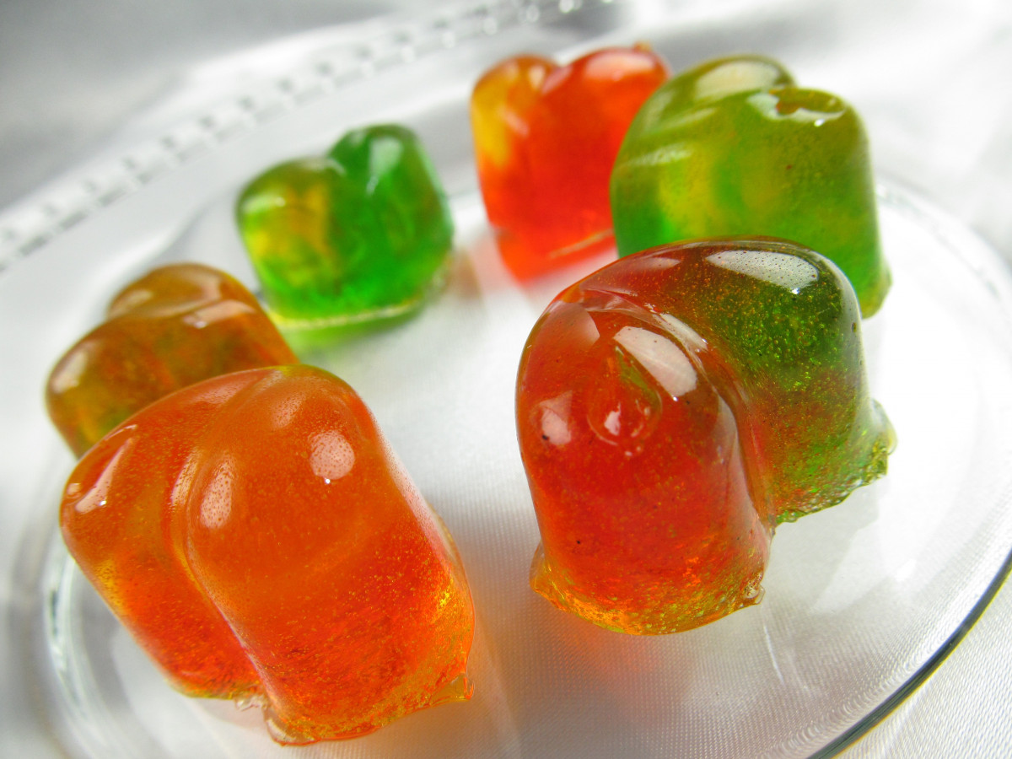
ТЕМА 1 : Алтернативи на пластмасовите опаковки
Желатинови филми. Желатиновите филми стават все по-популярни за опаковане на храни поради своите нетоксични свойства, ниска цена и надежден капацитет за образуване на филм . Желатинът е общопризнат като безопасен, като хранителна добавка. Желатиновите филми са пълни с антимикробна целулоза, която инхибира растежа на обичайните патогени. Тези активни пълнители правят желатиновите филми по-безопасни алтернативи на конвенционалните пластмаси.
https://c.pxhere.com/photos/34/78/cake_fruit_gummy_dessert_sweet_red_green_huang-1126576.jpg!d

Slide 14
ТЕМА 1 : Алтернативи на пластмасовите опаковки
Ядливи филмови покрития. Опаковките на биологична основа съдържат изцяло или частично материали от биологичен произход (напр. растения, животни, микроорганизми, морски дарове, дървесина и селскостопански остатъци), които са естествено биоразградими и компостируеми.
Сред повечето използвани хидроколоиди, алгинатите заемат специално място, като едни от най-популярните и изследвани полизахариди. Алгинатите се изолират от клетъчните стени на кафявите водорасли.
Notes:
Edible Films. Biobased packaging contains wholly or partly materials from biological origin (e.g., plants, animal, microorganisms, seafood, woods, and agricultural residues) are naturally biodegradable and compostable. Some Natural and Renewable Macromolecules Used to Prepare Edible Films and Coatings A wide range of natural polymers from renewable sources has been used in the development of biobased food packaging. The main natural sources for this purpose are derived from polysaccharides, proteins, lipids, or blends of these macromolecules. Sodium Alginate a Basic Component of Bio-Based Polymer Materials. Bio-based polymer materials were invented in response to the need to replace conventional materials based on oil. They were made not to interact with the biological systems they contain. Of the majority of the hydrocolloids used, alginates have a special place, being one of the most popular and studied polysaccharides. Alginates are isolated from the cell walls of brown algae.

Slide 15
Полезни линкове
Busch Systems, 2018, Зелено мислене | Алтернативи на пластмасовите опаковки
https://youtu.be/vm5HXwYJziY
Джейн Кортнел, 30 август 2022 г. 10 екологични алтернативи за опаковане за транспортните нужди на вашия бизнес
https://greenbusinessbureau.com/green-practices/products/packaging/8-eco-friendly-packaging-alternatives-for-your-businesss-shipping-needs/
Small 99, юли 2021 г., Алтернативи на пластмасовите опаковки за храни
https://small99.co.uk/materials/packaging/alternatives-to-plastic-food-packaging/

Slide 16
Интерактивни въпроси
Пластмасовият материал, произведен от биоразградими източници, като зеленчуци, ориз и други органични и растителни съединения, се нарича:
- биопластмаса -алгинати - желатин
2. Проблемът с отпадъците от опаковки идва от факта, че голяма част от тях имат много кратък жизнен цикъл
• Вярно
• Невярно
3. Кутиите за обяд могат да бъдат направени от остатъчен продукт, получен от
- леща
- ориз
- грах
- царевица

Slide 17
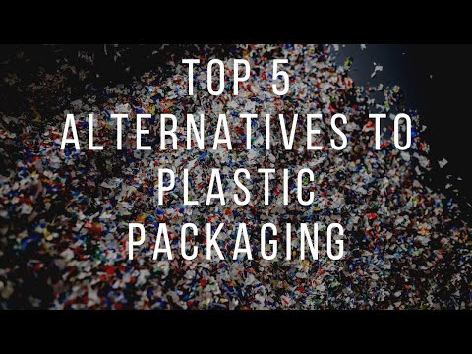
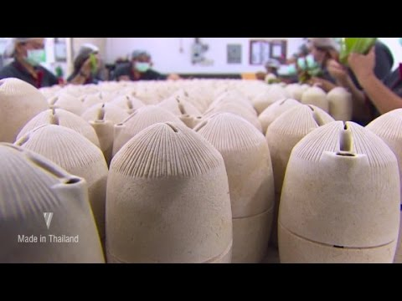
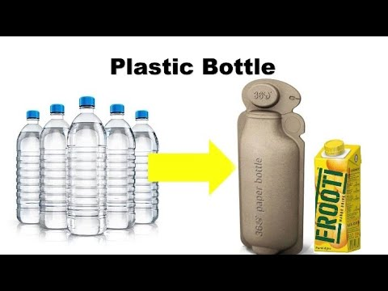
Въпроси за размисъл
Учениците гледат видеата, могат да търсят и собствени материали в интернет за алтернативни материали за замяна на пластмасови опаковки. Правят списъци и дискутират ефективността на различните алтернативи

Slide 18
Заключение
За да предотвратим директно използването на ненужни или заменяеми пластмаси, можем да помислим два пъти, преди да ги купим или използваме. Можем например да подкрепим магазини, предлагащи стоки без опаковки, или да изберем опаковки, направени от алтернативни и може би многократно използвани материали, като дърво, памук и метал. Ако използването на пластмаса не може да бъде избегнато, потребителите могат вместо това да изберат закупуване на пластмаса за многократна употреба. След употреба, когато пластмасата се е превърнала в отпадък, потребителите играят централна роля при определянето на съдбата на пластмасата и гарантирането, че тя няма да изтече в околната среда.

